Slide 1
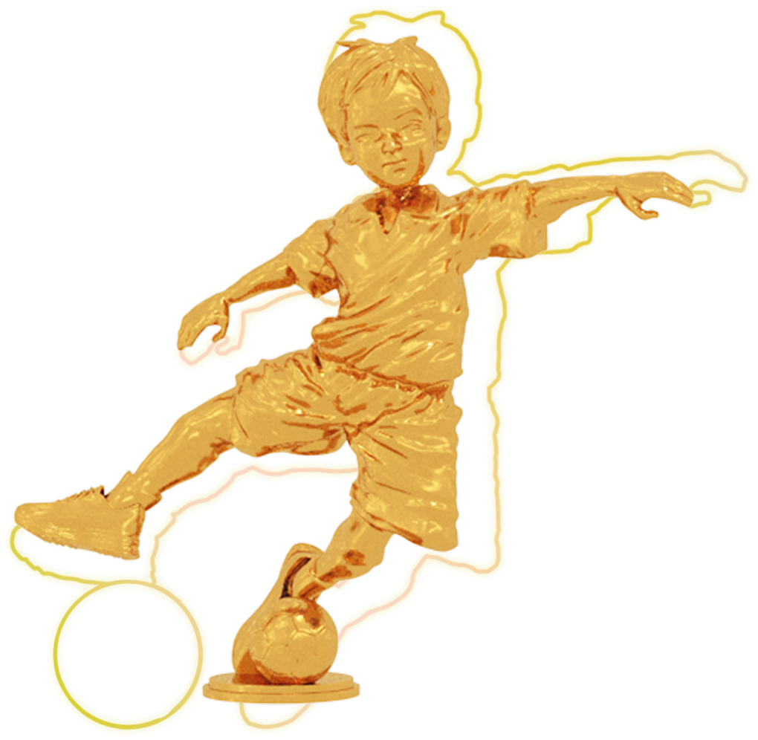
2021全国青少年校园足球国家队

Slide 2

全国青少年校园足球小学男子甲组国家队
张 浩、陈骁涵、魏子健、吴垚杰、盛 奥、刘恩瑞、杨晨曦
苏咏旭、谢志琛、李旻财、董 帅、于贤哲、刘锫珧、刘金鹏
胡咏钦（GK)、刘帅辰(GK)

Slide 3
全国青少年校园足球小学女子甲组国家队
李 钧、傅思雨、徐文慧、曹子琪、杨悦欣、魏鑫懿、袁紫涵
张田雨、富睿娜、张欣怡、陈俊吉、贾杨敏、邓可欣、周芷怡
郭书宏(GK)、杜馨蕾(GK)

Slide 4
全国青少年校园足球小学男子乙组国家队
冯夕庭、唐铭泽、徐正鹏、杨昊睿、任财志、辜勋逸、许日新
郑皓元、陈一凡、姜贤斌、熊廷佑、张子炀、吴嘉诺、刘天朗
卢麒((GK)、郭醒辰(GK)

Slide 5
全国青少年校园足球小学女子乙组国家队
王子涵、陈江焱、张馨妍、陈 晨、郭馨蔓、徐宏莉、宋欣豫
郄雅然、孙思羽、李桂波、余雨轩、吴欣芮、杨静芮、廖苓君
娄金莉(GK)、黄梓浠(GK)

Slide 6
全国青少年校园足球小学混合组国家队
密琪祥、张皓淇、刘泳岐、张雅婷、赵虹宇、舒熙雯、吴 越、常曾彦宏
王湛翔(GK)、林睿浦（GK）

Slide 7
全国青少年校园足球初中男子乙组国家队
王甫玮、马俊杰、吴 昊、陈天宇、马杰翔、郑传辉、潘雨生、温京生、刘佳豪、张熙衡、王楷涵
郑荣俊、范浩林、陈思涵、赵 鹏、王功项、唐嘉乐、若 二、伍泓瀮、王檀鉴、郭逸轩、蒋佳杞

Slide 8
全国青少年校园足球初中女子乙组国家队
江 硕、赵致涵、韩锦玉、何雨馨、荀雨言、赵韵涵、张耀月、鲍梦佳、廖钰婷、马丽平、李佳乐
朱学雅、袁梦莹、闫雨梦、刘 灿、张 钰、唐宇婕、耿含笑、杨 云、刘静雯、易相茹、刘爱灵

Slide 9
全国青少年校园足球高中男子乙组国家队
张泽森、王志鹏、叶健、苏健富、宋章霖、张子昂、赵顺旭、成梓赫、董笑男、林意杭、孟李俊杰
李世杰、朱永铖、黄亮、陈泽林、古瑞枫、丁享亿、俞金涛、刘广新、侯昊宇、林伊尉、王宇航

Slide 10
全国青少年校园足球高中女子乙组国家队
牛德华、和慧琳、汪 婷、宋淑婷、王 涵、马丽婷、邓佳玥、杨昶琳、张子煜、张玉婷、赵婉宁
朱 霞、邹 翠、何雅南、陈雨蓉、甘晓宇、邵丽娜、陈 艳、徐丹娣、齐英辰、许靖陶、李思佳

Slide 11
2021全国青少年校园足球国家队

Slide 12
优秀足球特色幼儿园、教师、园长

Slide 13
全国青少年校园足球优秀足球特色幼儿园奖项
2019年度：
上海市长宁区海贝幼儿园
天津市和平区第十一幼儿园
新疆克州中心幼儿园
重庆两江新区为明幼儿园
2020年度：
江苏南京市大厂实验幼儿园
山东济南市历下区保利华庭幼儿园
湖南省长沙市岳麓幼儿教育集团第十二幼儿园
内蒙古准格尔旗薛家湾第十幼儿园
广东省育才幼儿园二院
中国人民解放军火箭军机关幼儿园

Slide 14
全国青少年校园足球优秀足球特色幼儿园教师奖项
2019年度：
李博雅 郑州市金水区第一幼儿园
彭雅倩 石家庄市长安区第八幼儿园
仁青平措 西藏自治区实验幼儿园
2020年度：
杨佳慧 福建省厦门市东浦幼儿园
张 杨 成都市第九幼儿园
姚 锐 湘西土家族苗族自治州幼儿园
武 穆 内蒙古自治区鄂尔多斯市东胜区康和丽舍幼儿园
马 佳 银川市第一幼儿园
宋 爽 青岛西海岸新区第一幼儿园

Slide 15
全国青少年校园足球优秀足球特色幼儿园园长奖项
2019年度：
徐云燕 广州市天河区金穗幼儿园
郭冰清 鲤城区第二幼儿园
王春玲 山东省滨州经济技术开发区里则街道中心幼儿园
应 莉 杭州市西湖区自在城幼儿园
2020年度：
马灵君 郑州市郑东新区实验幼儿园
罗永生 广州市花都区保利水晶幼儿园
吴 慧 长沙市岳麓幼儿教育集团第十二幼儿园
田 梅 喀什市第三幼儿园

Slide 16
优秀足球特色幼儿园、教师、园长

Slide 17
优秀足球特色学校

Slide 18
2019全国青少年校园足球优秀足球特色学校奖项（小学组）
重庆沙坪坝区山洞小学
山东青岛城阳区实验小学
海南省琼海市中原镇中心小学
河南洛阳涧西区西苑路实验小学
广东省广州市天河区渔沙坦小学
海南省海口市秀峰实验学校
辽宁省大连市金州区金润小学
辽宁省大连市东北路小学
山东淄博临淄区金茵小学
福建省龙海市颜厝中心小学
重庆九龙坡区铝城小学
陕西省延安市志丹县城关小学
山东淄博桓台县第二小学
四川省成都市杨柳小学
湖南省株洲六O一中英文小学
上海大学附属小学
江苏省苏州市实验小学校
湖南省株洲市南强小学
北京明远教育书院实验小学
河北省唐山市路北区光明实验小学
贵州凯里市第四小学
河南洛阳涧西区东方第三小学
内蒙古自治区乌兰浩特市乌兰浩特蒙古族小学
黑龙江哈尔滨市河松小学
新疆维吾尔自治区库尔勒市铁克其乡中心学校
Notes:
重庆九龙坡九龙坡区铝城小学

Slide 19
2019全国青少年校园足球优秀足球特色学校奖项（初中组）
江苏南京市雨花台中学
山东淄博淄川实验中学
山东滨州实验学校
湖南长沙市南雅中学
河南郑州市第二中学
重庆九龙坡杨家坪中学
四川省成都列五中学
浙江丽水莲都区处州中学
广东兴宁市实验学校
重庆沙坪坝区重庆七中
贵州遵义市第十一中学

Slide 20
2019全国青少年校园足球优秀足球特色学校奖项（高中组）
北京八一学校
重庆沙坪坝区重庆七中
福建省厦门二中
湖南省长沙市雅礼中学
湖南省长沙市麓山国际实验学校

Slide 21
2020全国青少年校园足球优秀足球特色学校奖项（小学组）
广东省深圳市蛇口育才教育集团育才一小
海南省海口市华侨中学观澜湖学校
山东省青岛市城阳区第二实验小学
广东省广州市黄埔区新港小学
安徽省蚌埠市回民小学
湖南省长沙市天心区红卫小学
湖南省长沙市长沙麓山国际实验小学

Slide 22
2020全国青少年校园足球优秀足球特色学校奖项（初中组）
北京市海淀区中国人民大学附属中学
山西省太原市山西大学附属中学
河北省石家庄石门实验学校

Slide 23
2020全国青少年校园足球优秀足球特色学校奖项（高中组）
广东省广州市华南师范大学附属中学
山东省济南市山东师范大学附属中学
湖南省长沙市同升湖实验中学

Slide 24
优秀足球特色学校

Slide 25
优秀特色学校校长

Slide 26
2019全国青少年校园足球优秀特色学校校长奖项（小学组）
黄 斌 湖南省长沙麓山国际实验小学
牛秀娟 山东省青岛市城阳区实验小学
宋凤文 上海市杨浦区五角场小学
李学岗 陕西省铜川市新区景丰中小学
何占强 新疆兵团第十二师三坪农场学校
单凌燕 湖北省武汉市汉口辅仁小学
纪桂武 北京市延庆区康庄中心小学
李 玲 海南省海口市秀峰实验学校
李文德 甘肃省嘉峪关市长城路小学
李 伟 广东省梅州市梅县区程江镇中心小学
黄 涛 河北省秦皇岛市海港区耀华小学
侯 林 湖北省武汉市硚口区新合村小学
吕慧娟 内蒙古乌海市海勃湾区第八小学
李文伟 云南省楚雄市鹿城小学
曹立聪 江苏省南通市小海小学
王保健 江苏省徐州市黄山中心小学

Slide 27
2019全国青少年校园足球优秀特色学校校长奖项（初中组）
辛 颖 北京市清华大学附属中学上地学校
牛丽茹 河北省唐山市第九中学
黄建军 内蒙古巴彦淖尔市杭锦后旗第六中学
谢 欣 四川省成都市温江中学实验学校
唐 华 新疆兵团石河子第十中学
石 颖 江苏省南京市金陵汇文学校
李卫东 北京市通州区运河中学
宁 健 广西玉林市玉东新区第三初级中学
温献飞 海南省万宁市东兴学校
梁雅君 内蒙古乌海市第三中学
王炳强 陕西省延安市志丹县保安中学

Slide 28
2019全国青少年校园足球优秀特色学校校长奖项（高中组）
刘志杰 云南省楚雄第一中学
丁延才 辽宁省大连市第八中学
吴志明 福建省莆田五中
杨志刚 内蒙古包头市包钢五中
乔德金 山东省济宁市育才中学
阮 为 上海市同济大学第一附属中学

Slide 29
2020全国青少年校园足球优秀特色学校校长奖项（小学组）
宋慧娴 辽宁省大连市实验小学
于贵阳 新疆昌吉市第十小学
纪桂武 北京市延庆区康庄中心小学
吴清裕 福建省厦门市人民小学
黄 俊 广东省广州市海珠区后乐园街小学
俞向阳 江苏省盐城市第一小学
胡松涛 四川省成都市沙湾路小学
李海军 上海市普陀区金沙江路小学
王 琳 青海省西宁市中庄小学
杨红林 贵州省安顺市第八小学

Slide 30
2020全国青少年校园足球优秀特色学校校长奖项（初中组）
郭德波 四川省达州中学
闫俊东 新疆乌鲁木齐市第116中学
李幼芹 云南师范大学附属润城学校
周新胜 湖南省长沙市雅礼外国语学校
李正刚 山东省郯城县育才中学

Slide 31
2020全国青少年校园足球优秀特色学校校长奖项（高中组）
于景力 内蒙古赤峰市阿鲁科尔沁旗天山第一中学
刘小惠 中国人民大学附属中学
金森林 浙江省温州市第二十一中学
翟 勇 四川省绵阳中学实验学校

Slide 32
优秀特色学校校长

Slide 33
优秀校园足球教师

Slide 34
2019全国青少年校园足球优秀校园足球教师奖项（小学组）
杨 帅 北京市海淀区实验小学
任 勇 山东青岛市城阳区实验小学
刘 鹏 内蒙古包头市第一实验小学
陈 兴 广东中山市朗晴小学
巩伟娜 河北雷锋小学
邓 峰 江苏无锡市河埒中心小学
张 庆 江西赣州市大公路第一小学
王承叶 浙江杭州上城区教育学院附属小学
王毅超 福建厦门市演武小学
李智宇 宁夏银川市兴庆区第十九小学
王长杰 贵州榕江县古州镇第二小学
郝 炅 青海黄南州同仁县三完小
汪 勇 湖北鄂州市吴都小学
王 弢 福建师范大学第二附属小学
赵志伟 云南孟连县娜允镇中心完小
范国强 兵团十三师黄田农场学校
丁 旭 吉林省图们市第二小学
杜大祥 山西晋城市中原街小学
罗宇斐 广西育才小学
矫春钢 辽宁丹东市金山镇小学
王瑞军 陕西西安市未央区阿房路一校

Slide 35
2019全国青少年校园足球优秀校园足球教师奖项（初中组）
邓 毅 湖南长沙市南雅中学
吴 健 安徽省池州市第十一中学
夏宪扬 广东深圳市宝安区荣根学校
杜瑞刚 陕西西安市第八十九中学
童英才 青海省三江源民族中学
祝正铖 山东青岛市即墨区实验学校
方 睿 福建厦门双十中学
沈迪春 辽宁本溪市第二十六中学
张伟伟 兵团石河子第十六中学
关 勇 江苏盐城市初级中学

Slide 36
2019全国青少年校园足球优秀校园足球教师奖项（高中组）
赵 鑫 北京八一学校
刘胜永 辽宁省实验中学分校
卢 文 内蒙古包头市包钢五中
邓家凯 四川成都市棠湖中学
孙冬生 山东青岛市城阳第一高级中学
牛晓辉 河北邯郸市第一中学
苏 涛 重庆市第七中学校
阿地力江·吾守儿 新疆喀什第六中学

Slide 37
2020全国青少年校园足球优秀校园足球教师奖项（小学组）
洪 霞 上海师范大学康城实验学校
王 彬 海南省琼海市实验小学
王修娟 河南省新乡市育才小学明德校区
彭立民 松原市长岭县北正镇中心小学
秦 武 湖北省武汉市鲁巷实验小学
金共桥 秦皇岛市海港区耀华小学
侯增宇 河南省开封市杏花营小学

Slide 38
2020全国青少年校园足球优秀校园足球教师奖项（初中组）
吴 滨 上海市普陀区明翔实验学校
雷少青 秦皇岛市第七中学
孙建伟 成都市第十八中学校
郝鹏辉 无锡市新吴区第一实验学校
艾力·库尔班 巴州石油第二中学

Slide 39
2020全国青少年校园足球优秀校园足球教师奖项（高中组）
杨怀斌 陕西师范大学附属中学
袁 飞 重庆市杨家坪中学
娄祥葆 同济大学第一附属中学
苏 斌 郑州市第九中学

Slide 40
优秀校园足球教师

Slide 41
优秀校园足球教练员

Slide 42
2019全国青少年校园足球优秀校园足球教练员奖项（小学组）
陈 川 重庆市九龙坡区铝城小学
张 炯 四川绵阳南山中学双语学校
钱 惠 上海普陀足校
地力夏提·阿不拉 新疆乌鲁木齐市第十九小学
郝崇学 辽宁沈阳市东站小学
恽 铮 江苏常州天宁区少体校
肖乐彬 广东海珠区后乐园街小学
戴金海 河南郑州市中原特色实验小学
陈燕明 河南开封市禹王台区实验小学
陈今照 湖南长沙德馨园小学
岱 清 内蒙古锡林郭勒盟锡林浩特市蒙古族小学
斯琴朝克图 内蒙古正蓝旗蒙古族小学
郝龙龙 山西长治市城区紫坊小学
师英果 陕西安康市第一小学
俞昌兴 上海市静安区止园路小学
陈 奇 四川成都青羊实验中学附属小学
加永达瓦 西藏拉萨市曲水县小学

Slide 43
2019全国青少年校园足球优秀校园足球教练员奖项（初中组）
祖文韬 重庆市第七中学校
王 鹏 四川成都市列五中学
孟 帅 河南郑州市第二中学
曹树龙 北京市第四十七中学
罗松扎西 西藏自治区拉萨江苏中学
赵良显 山东青岛市城阳第十五中学
常 凯 内蒙包头市第二十九中学

Slide 44
2019全国青少年校园足球优秀校园足球教练员奖项（高中组）
吴昆盛 福建厦门第二中学
孙建伟 四川成都市第十八中学校
窦志刚 河南省实验中学
樊 星 云南省楚雄紫溪中学
郝 磊 重庆市南开中学校

Slide 45
2020全国青少年校园足球优秀校园足球教练员奖项（小学组）
白 杰 北京市清华大学附属小学
周 亮 河北省石家庄市青园街小学
马 飞 安徽省合肥师范附小二小
陈今照 湖南省长沙市雨花区德馨园小学
陈 川 重庆市九龙坡区铝城小学
赵 蓓 上海大学附属小学
张春辉 广东省深圳市宝安区东方小学
李良秋 贵州省六盘水市钟山区第十一小学

Slide 46
2020全国青少年校园足球优秀校园足球教练员奖项（初中组）
曾 琥 湖南省长沙市雅礼外国语学校
蒋晓铭 四川省成都棠湖外国语学校
蔡隆龙 中国人民大学附属中学
苏 鑫 河南省实验中学

Slide 47
2020全国青少年校园足球优秀校园足球教练员奖项（高中组）
顾 蓓 陕西省宝鸡中学
刘 华 山东省淄博实验中学
郝 磊 重庆市南开中学校
马 黎 四川省成都市第七中学

Slide 48
优秀校园足球教练员

Slide 49
优秀试点县（区）、优秀试点县（区）长
满天星训练营、足球改革试验区

Slide 50
2019全国青少年校园足球优秀满天星训练营奖项
吉林省延边朝鲜族自治州教育局
北京市延庆区教育委员会
湖北省江汉区人民政府
广东省宝安区教育局
山东省郯城县教育体育局
河南省金水区教育体育局
四川省成都市金牛区教育局
上海市杨浦区教育局

Slide 51
2019全国青少年校园足球优秀试点县（区）奖项
广东省梅州市梅江区
北京市海淀区
四川省成都市金牛区
河南省郑州市金水区
福建省厦门市思明区
新疆维吾尔自治区乌鲁木齐市天山区
江苏省海门市
山东省济南市历下区
广东省中山市

Slide 52
2019全国青少年校园足球优秀试点县（区）长奖项
张若冰 北京市海淀区人民政府
赵宏亮 湖北武汉市硚口区
魏 东 河南郑州市金水区
郭晓敏 江苏海门市
李文军 新疆乌鲁木齐市天山区
普建勇 云南石林彝族自治县
李鹏宇 辽宁大连金普新区
万敏芝 云南开远市

Slide 53
2019全国青少年校园足球优秀校园足球改革试验区奖项
辽宁省大连市
四川省成都市
河南省郑州市
广东省广州市
吉林省延边朝鲜族自治州
北京市丰台区

Slide 54
2020全国青少年校园足球优秀试点县（区）奖项
北京市延庆区
吉林省长春汽车经济技术开发区
山东省淄博市临淄区
河南省郑州市金水区
湖北省武汉市硚口区

Slide 55
2020全国青少年校园足球优秀试点县（区）长奖项
朱 晟 北京市朝阳区
王 珂 河南省郑州市金水区
赵宏亮 湖北省武汉市硚口区
宋 磊 山东省淄博市临淄区
马合木提·吾买尔江 新疆和田地区墨玉县

Slide 56
2020全国青少年校园足球优秀校园足球改革试验区奖项
河南省郑州市
四川省成都市
山东省临沂市
上海市

Slide 57
2020全国青少年校园足球优秀满天星训练营奖项
北京市海淀区教育委员会
深圳市罗湖区教育局
拉萨市教育局
成都市成华区教育局

Slide 58
优秀试点县（区）、优秀试点县（区）长
满天星训练营、足球改革试验区

Slide 59
校园足球未来之星

Slide 60
2019全国青少年校园足球未来之星奖项（小学组）
李淑洁 郑州经济技术开发区实验小学
何依欣 河南省开封市杏花营小学
张 坤 河北省秦皇岛市耀华小学
谭俊超 深圳东方小学
韩锦玉 洛阳市实验小学
马选慧 贵阳市南明区环南小学
周 唯 武汉市江岸区堤角小学
马 震 郑州市金水区金桥学校
王甫元 青岛市城阳区实验小学
陈思涵 厦门外国语学校
陈骁涵 绵阳南山中学双语学校
徐 飨 吉林新城大街小学
王子航 北京市第二外国语学院定福分校
张博宸 北京市花家地实验学校
狄思思 天津市西青区华旭小学
王奕皓 厦门市人民小学
贾静怡 天府新区籍田小学
程一然 合肥师范附属小学
宋梓怡 上海市回民中学
李 轩 北京市石景山区金顶街第二小学校
赵 雨 赤峰市松山区第五小学

Slide 61
2019全国青少年校园足球未来之星奖项（初中组）
薛凯文 河南省实验中学
范泽文 北京大学附属中学
何向东 河南省实验中学
杜 炎 滨州市滨城区第六中学
叶晨昕 厦门第二中学
田 墨 河南省实验中学
张筠玉 梅江区梅州中学
文 双 重庆市南岸中学
Notes:
张筠玉 梅江区梅州中学

Slide 62
2019全国青少年校园足球未来之星奖项（高中组）
尹 璞 广东梅县东山中学
夏 豪 重庆市第七中学
胡宗凯 东北师大附中净月实验学校
张赐弘 厦门二中
周骊菁 成都市第十八中学
薛景方 包头市第二中学

Slide 63
2020全国青少年校园足球未来之星奖项（小学组）
姚振坤 北京市大兴区旧宫镇第一中心小学
白绘正 内蒙古鄂尔多斯康巴什区第四小学
倪瑞祥 河南省洛阳市涧西区西苑路实验小学
马硕卉 河南郑州市金水区金桥学校
周楚航 广西壮族自治区玉林市育才中学附属小学
李恺威 江苏南通市唐闸小学
郄雅然 山东淄博市临淄区实验小学
许 诺 北京市第十八中学附属实验小学
田荣耀 内蒙古鄂尔多斯东胜区万正小学

Slide 64
2020全国青少年校园足球未来之星奖项（初中组）
刘诗雨 四川成都市第十八中学校
杨光沐 海南省农垦中学
阿卜杜许库尔·库尔班 新疆巴州库尔勒市哈拉玉宫乡中心学校
叶晨昕 福建厦门二中
王楷涵 河南省郑州市第二初级中学

Slide 65
2020全国青少年校园足球未来之星奖项（高中组）
茹 佳 河南省新乡市第二中学
朱佳劲 江苏省南京市雨花台中学
罗 望 贵州省都匀一中

Slide 66
校园足球未来之星

Slide 67
校园足球感动人物

Slide 68
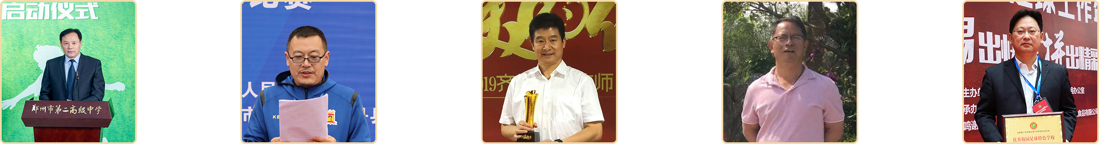
2019全国青少年校园足球感动人物奖项
郭蔚蔚
河南省青少年校园足球
工作领导小组办公室
丁常保
延安市志丹县青少年
足球管理办公室
张志勇
山东体育学院
山东省校园足球发展研究中心
刘雪峰
北京市海淀区
永丰中心小学
彭 云
长沙麓山国际
实验学校

Slide 69
校园足球感动人物

Slide 70
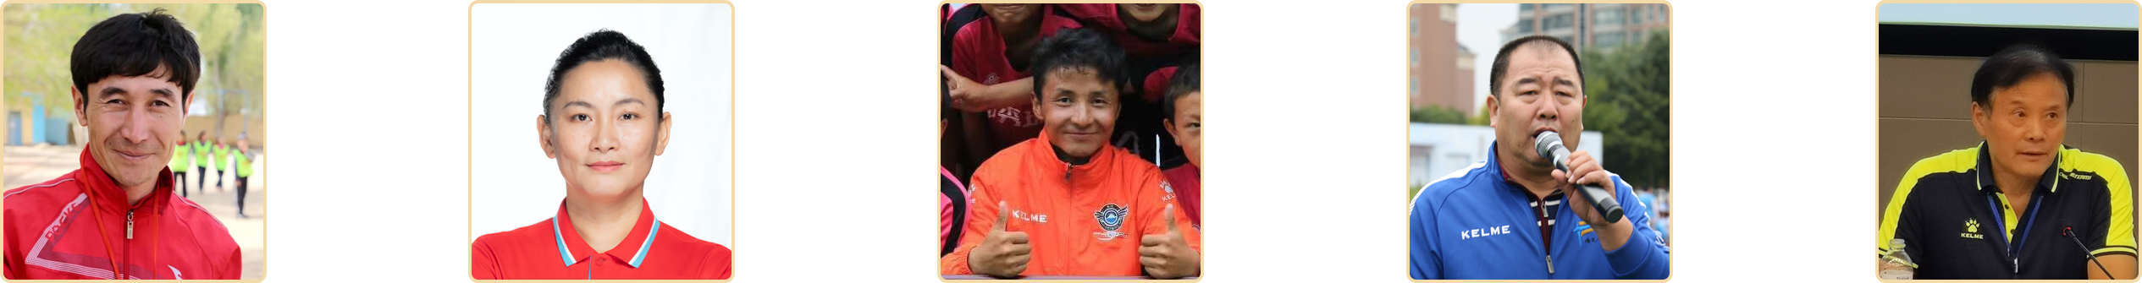
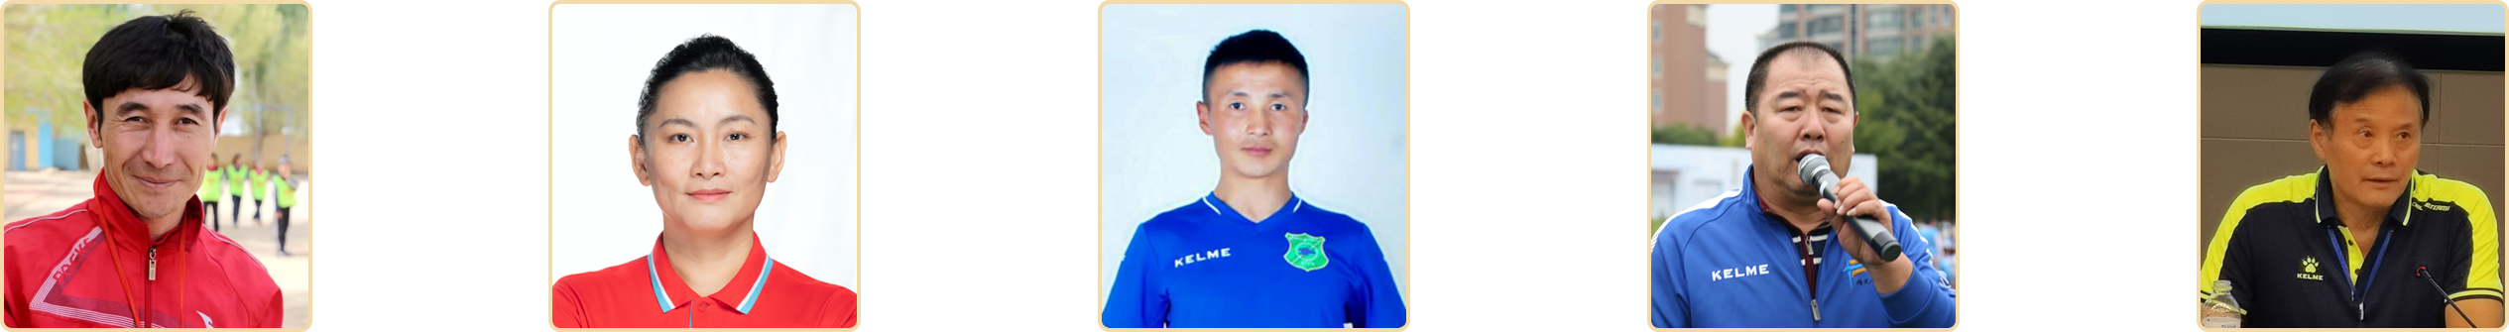
2020全国青少年校园足球感动人物奖项
比拉力·艾合买提
新疆吐鲁番市鄯善县
吴小丽
琼中女足管理中心
多杰仁青
青海省海南藏族
孙爱军
北京市顺义区第十三
中学体育教师
郭蔚蔚
河南省青少年校园足球
工作领导小组办公室

Slide 71
校园足球感动人物

